Slide 2
Energetska obnova
zgrade Hrvatskog doma
u Novoj Subockoj

Slide 3
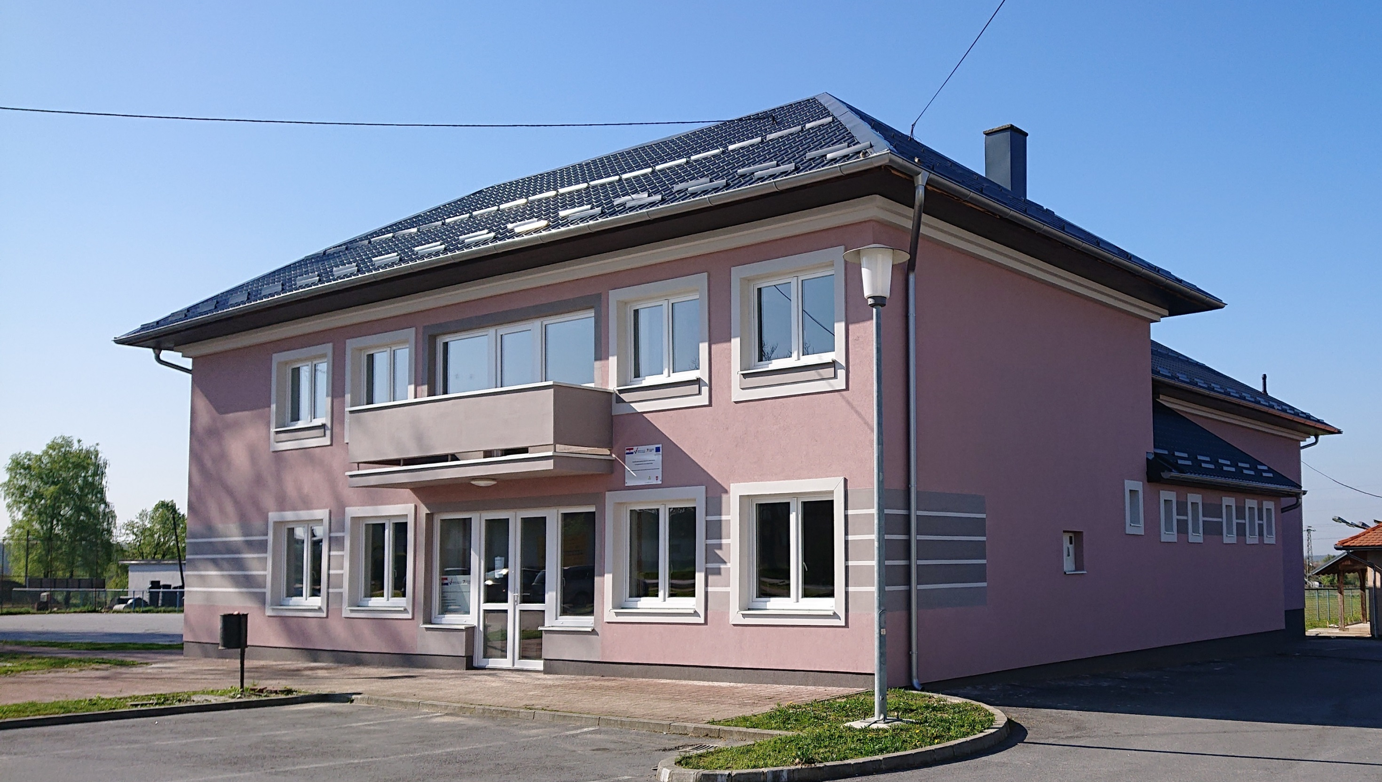

Slide 4
NAZIV PROJEKT:
Energetska obnova zgrade Hrvatskog doma u Novoj Subockoj,
Trg hrvatskih branitelja 2, Nova Subocka, Novska
NAZIV KORISNIKA: Grad Novska
UKUPNA VRIJEDNOST PROJEKTA: 1.236.826,70 kn
EU SUFINANCIRANJE PROJEKTA: 701.913,67 kn
RAZDOBLJE PROVEDBE PROJEKTA: srpanj 2018. – srpanj 2020.
BROJ UGOVORA: KK.04.2.1.04.0092

Slide 5
OPIS PROJEKTA: Predmet ovog projekta je energetska obnova zgrade Hrvatskog doma u Novoj Subockoj. Projektom će se provesti aktivnosti s ciljem smanjenja potrošnje energije zgrade. Provedba mjera energetske obnove podupirat će se integriranim pristupom koji obuhvaća toplinsku izolaciju, zamjenu dotrajale vanjske stolarije, zamjenu rasvjete energetski učinkovitijom i instalaciju grijanja na prirodni plin.
CILJEVI I OČEKIVANI REZULTATI: Cilj je da zgrada koja je
u trenutno energetskom razredu F nakon energetske obnove
prijeđe u energetski razred C – OSTVARENO!
REZULTATI KOJI SE OČEKUJU:
smanjenje potrebne toplinske energije za grijanje zgrade za 72,38%
smanjenje potrošnje primarne energije za 75,50%
smanjenje emisije CO₂ za 75,10%
Rezultati ostvareni!

Slide 6
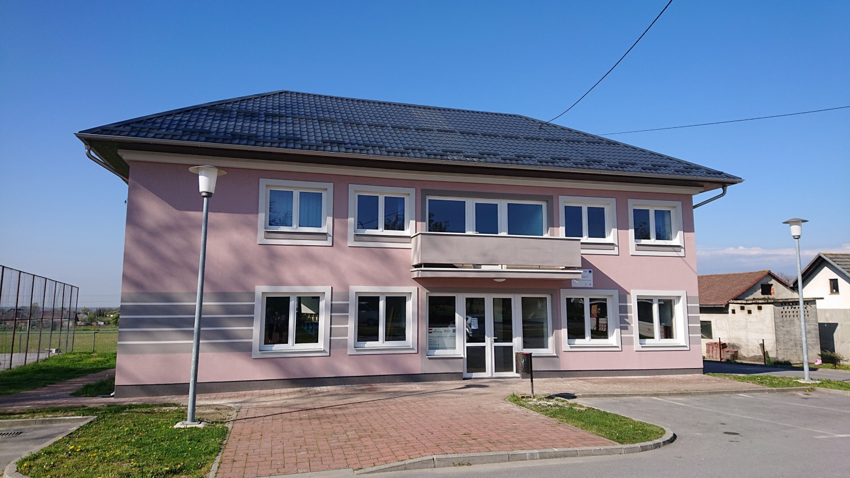
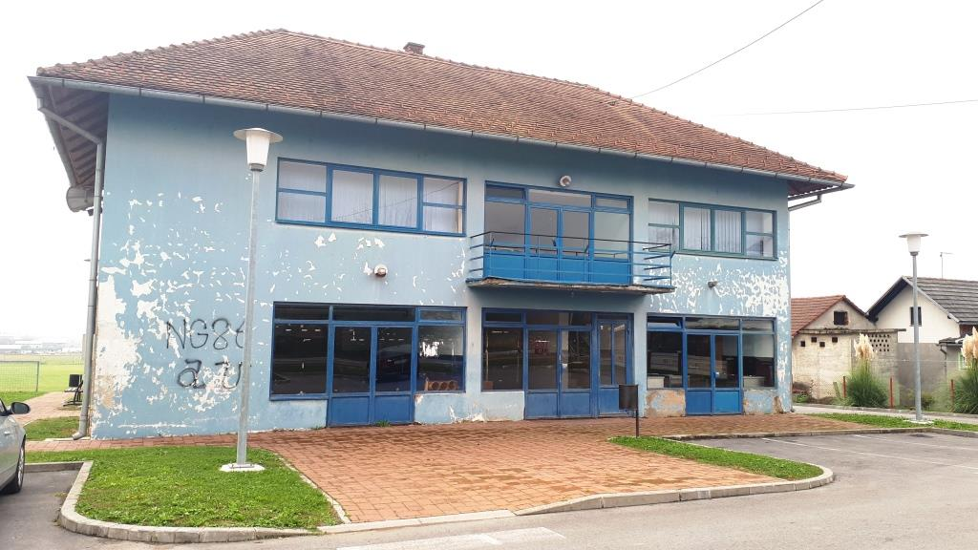
PRIJE I POSLIJE

Slide 7
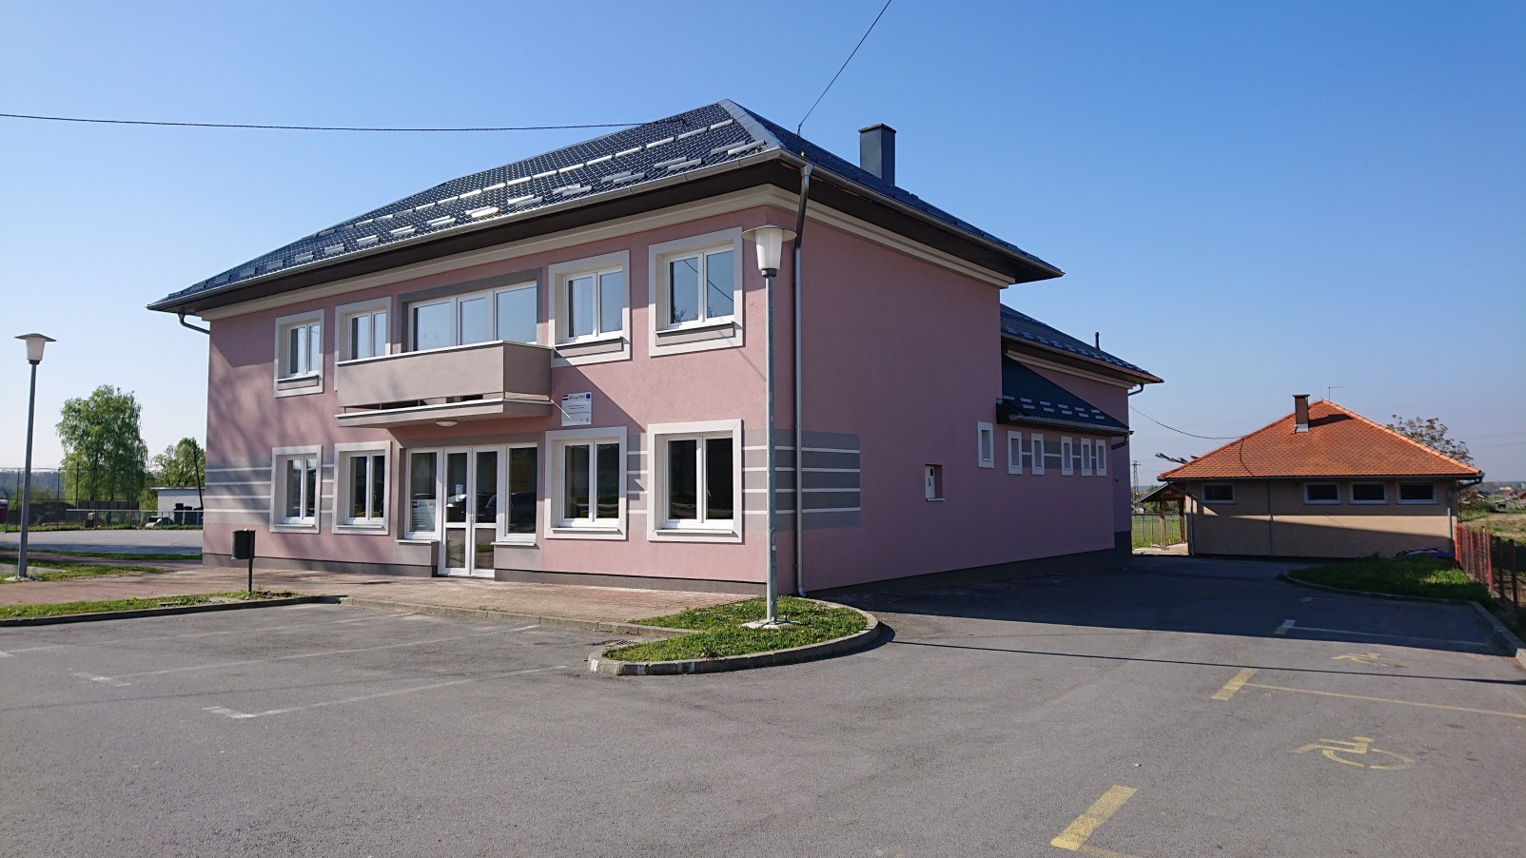
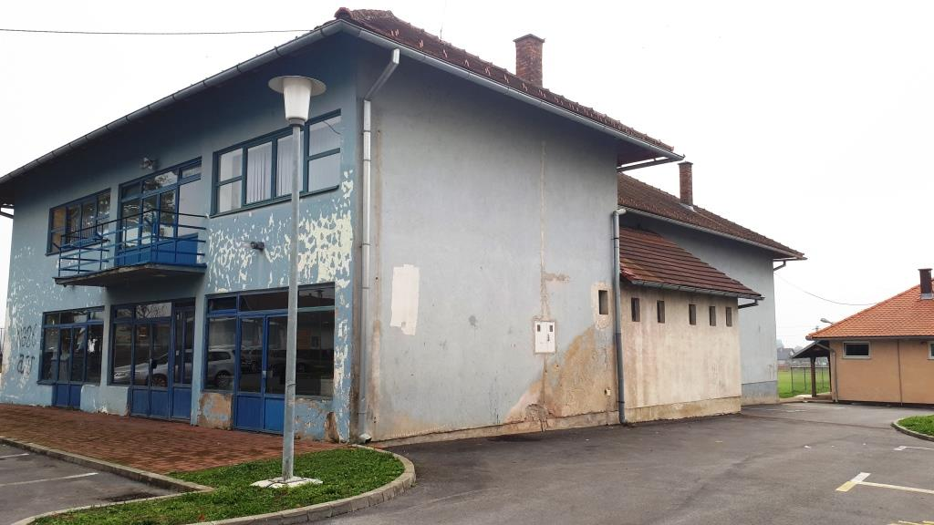

Slide 8
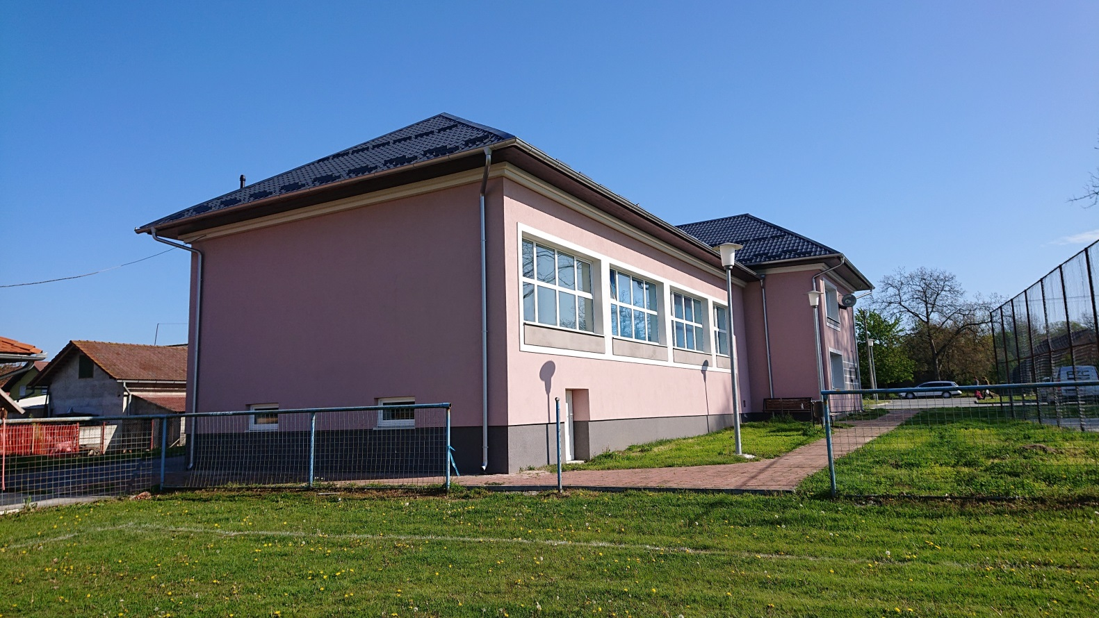
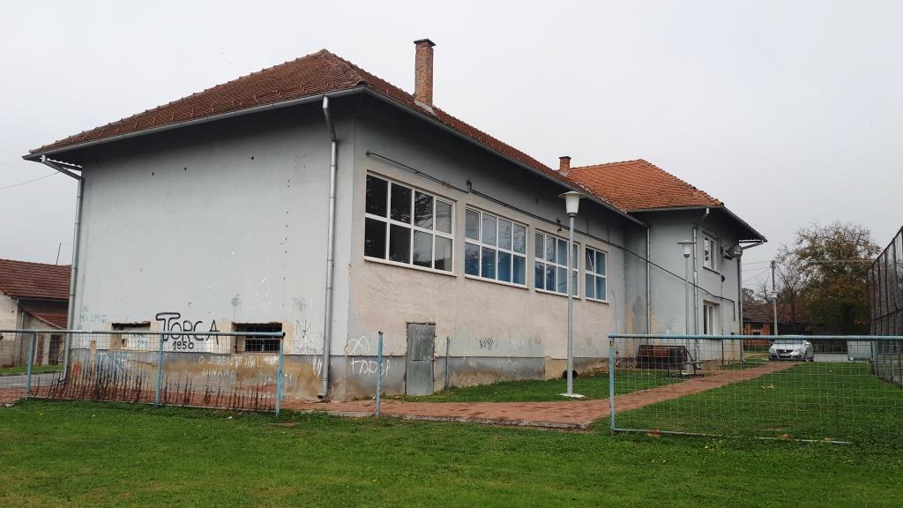

Slide 9
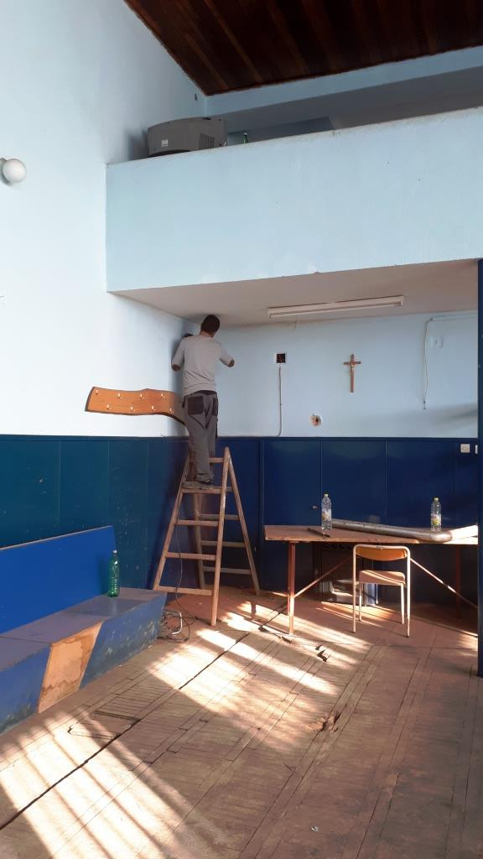
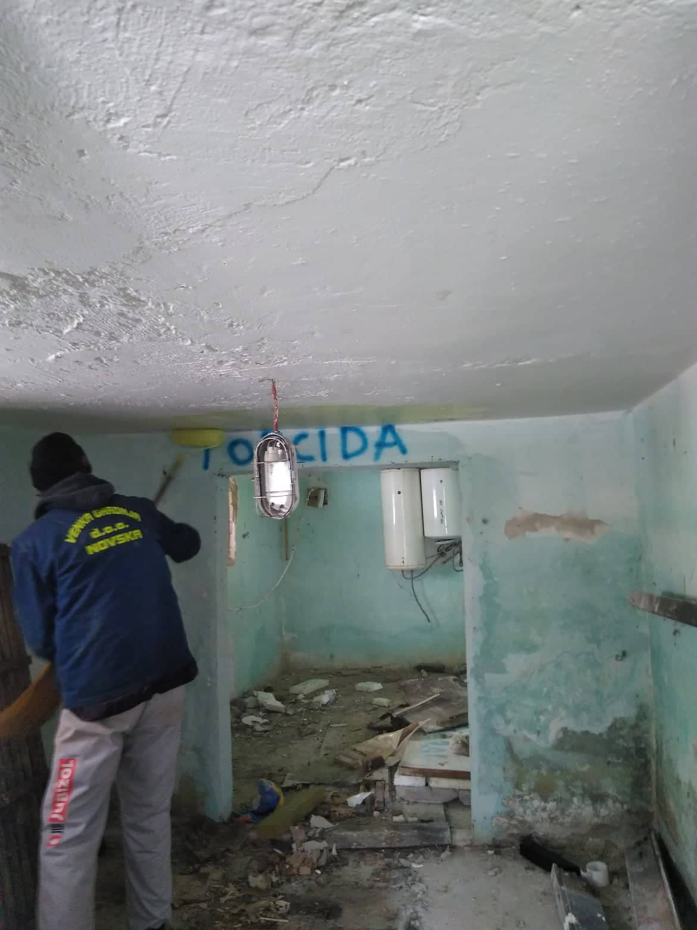
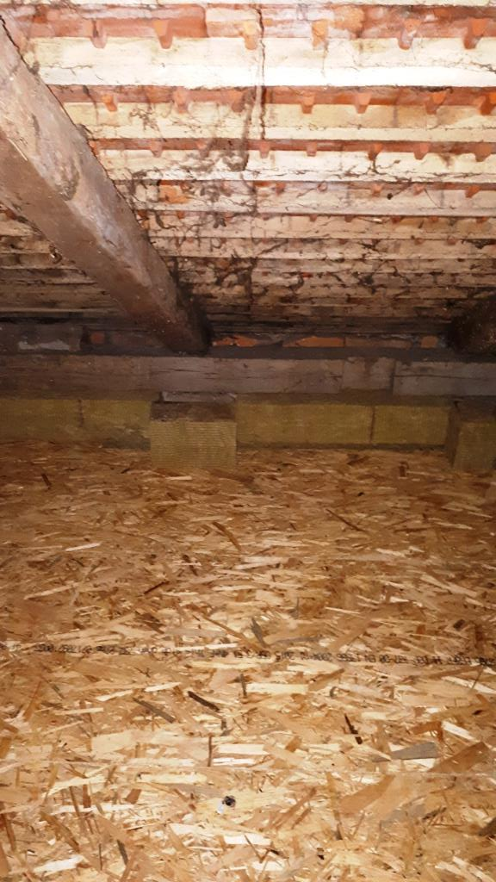
RADOVI

Slide 10
